Slide 1
Urbanização
Professora: Jordana Costa

Slide 2
Até o final do século XVIII – 90% da população de cada sociedade vivia no campo.
Processo de urbanização moderno – Início do século XVIII.
Revolução Industrial – Mudança radical.
A mecanização do meio rural e as migrações do campo para as cidades provocaram o fenômeno de urbanização, inicialmente nos países líderes da industrialização clássica e depois, já no século XX em praticamente todos os demais países, alguns mais intensamente e outros menos.

Slide 3
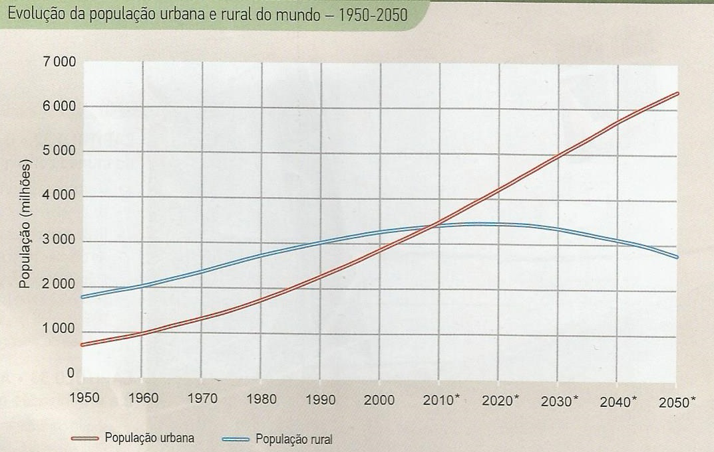

Slide 4
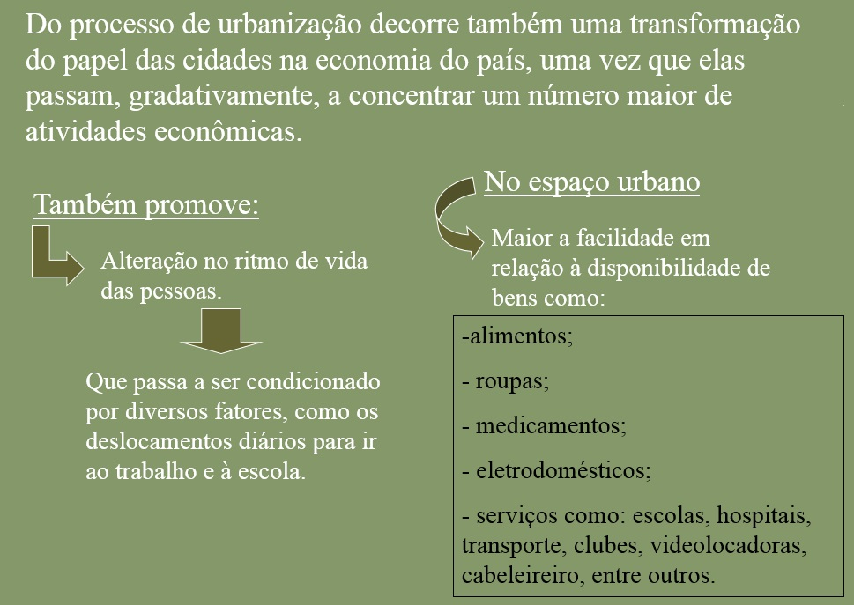

Slide 5
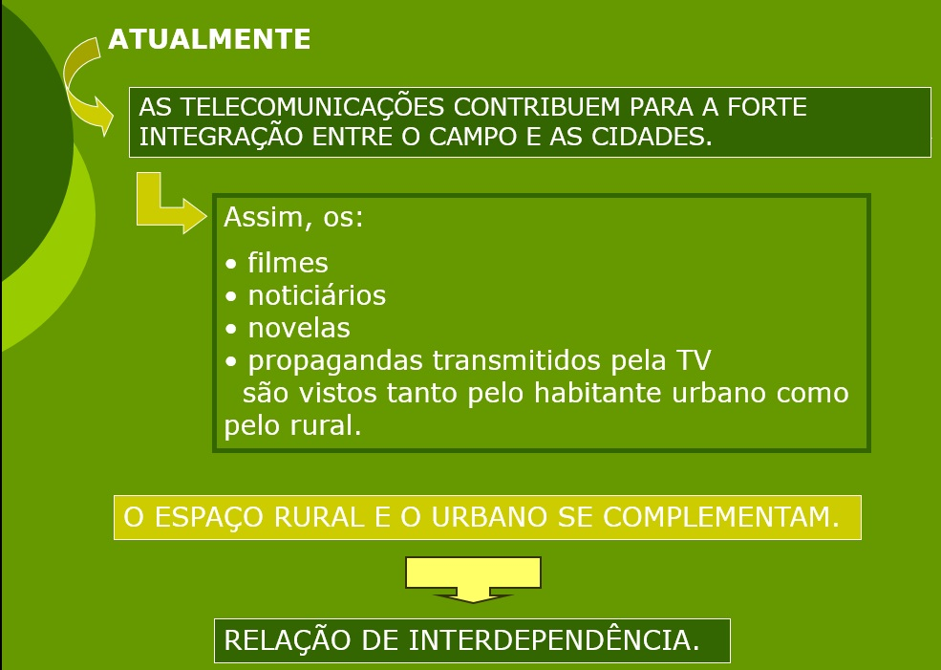

Slide 6
Meio rural: Fornece à cidade alimentos e matérias-primas para suas indústrias e recebe dela os produtos manufaturados e os serviços urbanos (bancário, administrativo, comercial, escolar, médico-hospitalar, etc.)
Historicamente, o campo precedeu a cidade, ou seja, é bem mais antigo que ela. O campo existiu durante milênios sem a cidade, e as primeiras cidades dependiam bastante do meio rural.
O campo era mais importante que a cidade, concentrava a maioria da população de qualquer sociedade e também a maior parte de suas riquezas.
A partir da primeira Revolução Industrial essa situação foi se invertendo, e atualmente o campo depende da cidade.

Slide 7
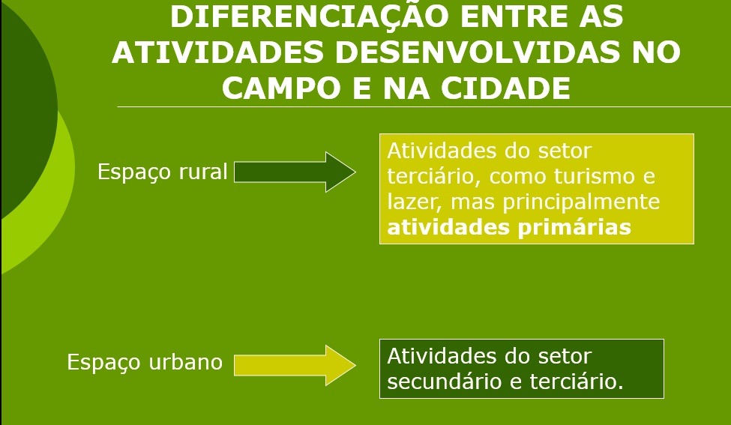

Slide 8
Com as técnicas modernas de produção de alimentos (biotecnologia, principalmente) pode-se até dispensar o campo, isto é, o espaço agrícola. Podem-se cultivar certas espécies em condições artificiais, sem solo, e criar certos animais ou peixes em condições também artificiais, sem grandes espaços disponíveis.
Existem algumas sociedade que são hoje totalmente urbanas com 100% da população vivendo nas cidades. Ex: Cingapura (Ásia), Hong Kong (China), Ilhas Cayman (Caribe), Vaticano.

Slide 9
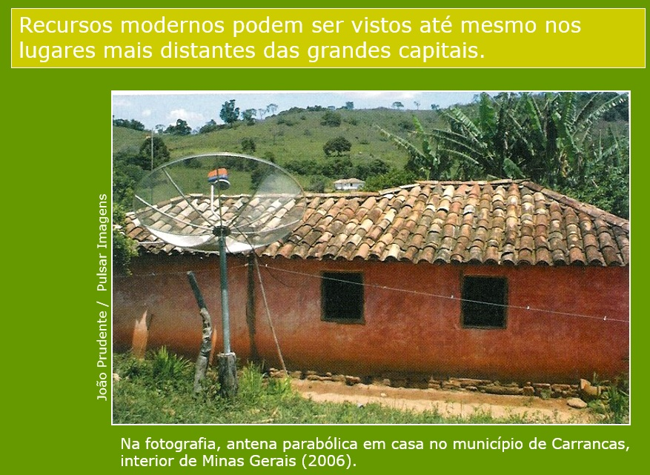

Slide 10
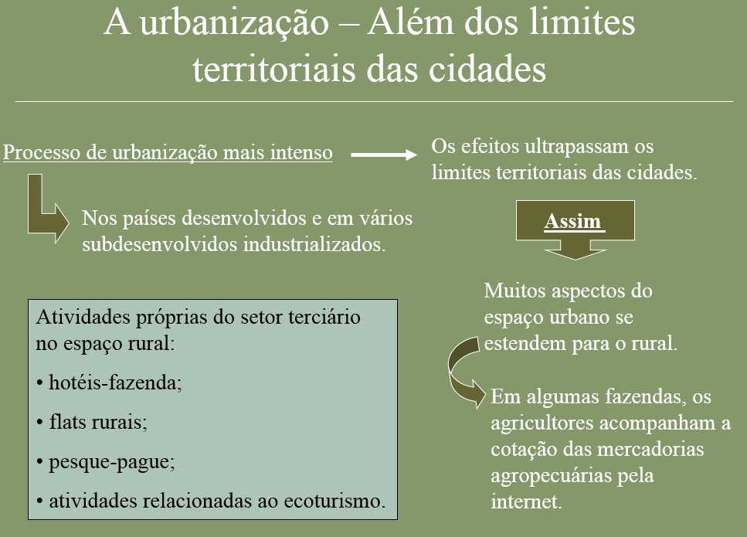

Slide 11
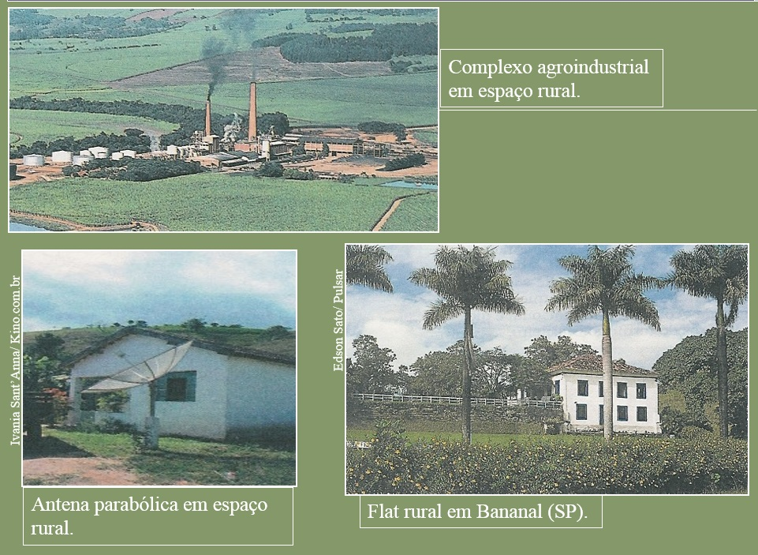

Slide 12
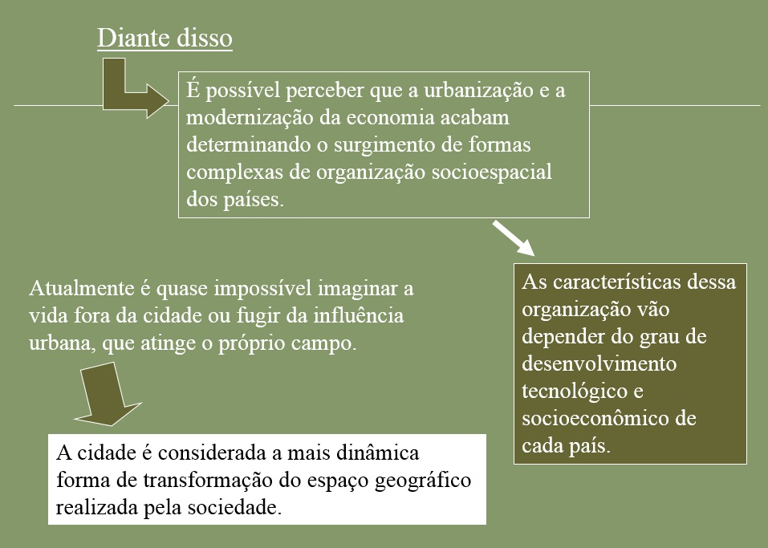

Slide 13
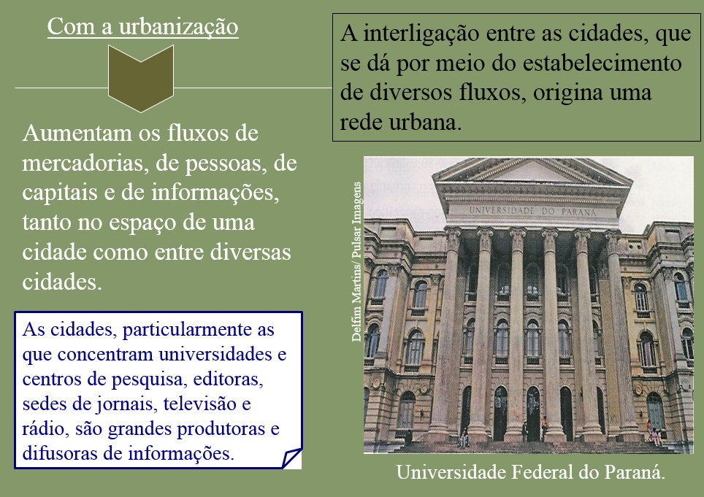

Slide 14
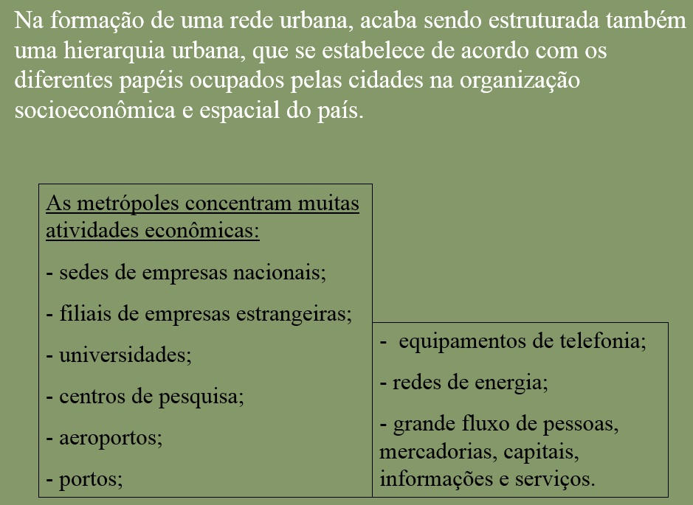

Slide 15
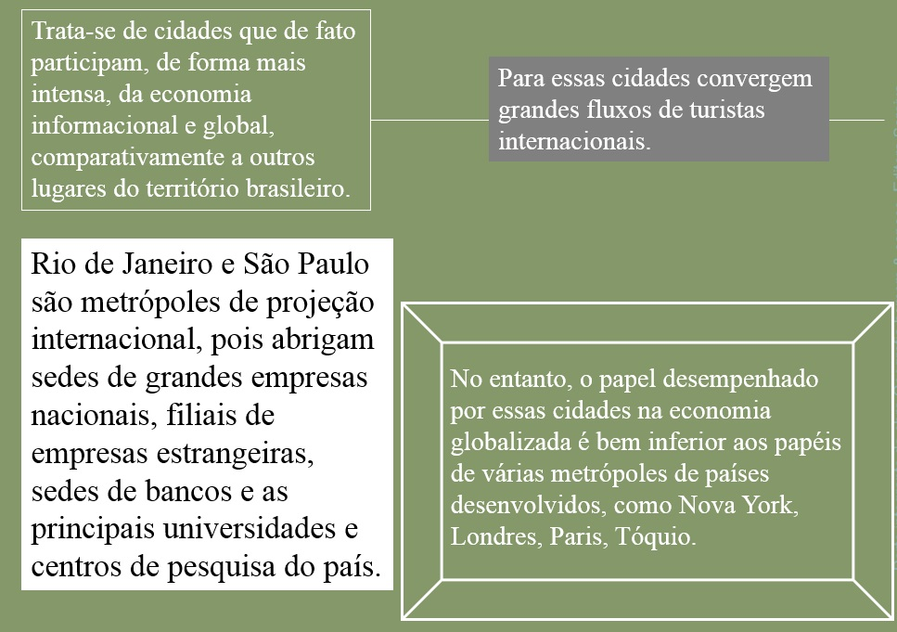

Slide 16
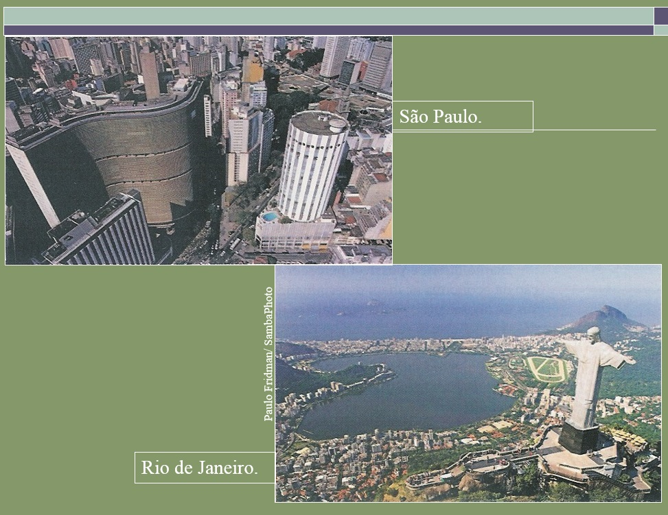

Slide 17
Rede e Hierarquia Urbana
A urbanização de uma sociedade origina uma rede urbana, isto é, um sistema integrado de cidades que vai das pequenas ou locais às metrópoles ou cidades gigantescas.
A regra geral é que para milhares de pequenas cidades, existam centenas de cidade médias e algumas poucas metrópoles.
Uma rede urbana é um espaço hierarquizado a partir da influência (econômica, política, cultural) ou da polarização que uma (ou mais) metrópole exerce sobre as demais e mesmo sobre o meio rural.
Essa hierarquia ou relações de comando e de influência prossegue das cidades médias para as menores e assim por diante.

Slide 18
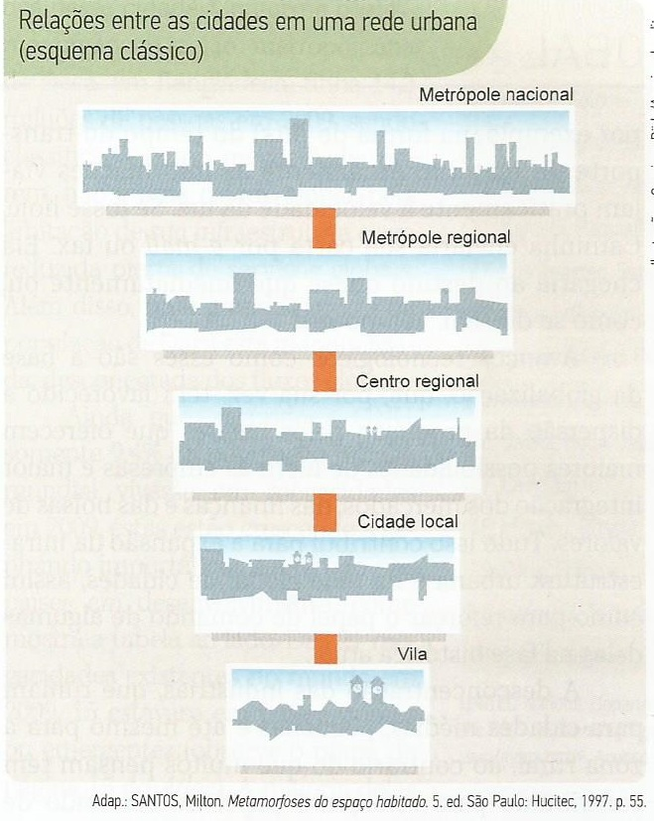
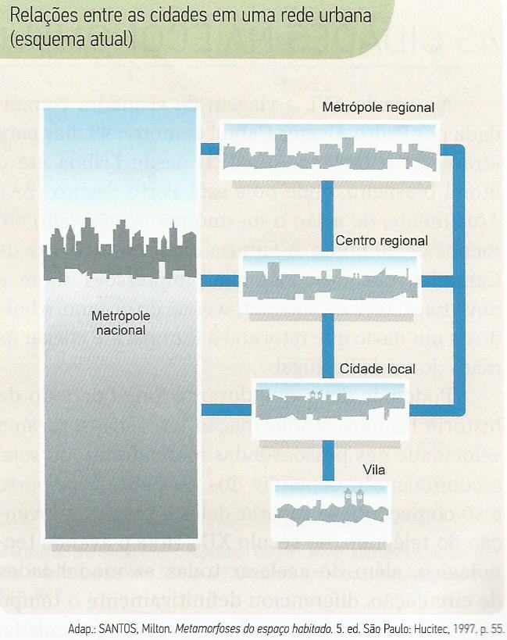
Rede e Hierarquia Urbana

Slide 19
Três exemplos de hierarquia urbana:
1- O jovem Luiz mora com os pais em uma pequena propriedade rural, onde a família desenvolve a produção leiteira. Ele estuda na escola da vila local. Amante da música, conseguiu uma guitarra e juntou-se a alguns amigos para formar uma banda cover. Certo dia aproveitou uma carona até uma cidade grande próxima e convidou os amigos a irem juntos comprar um CD, o último lançamento da banda que imitavam. Na loja, souberam que a banda realizaria uma temporada de apresentações na capital do estado.
Essa situação simples revela uma hierarquia urbana. A temporada da banda só pode ocorrer na capital, que tem grandes casas de espetáculos e oferece público numeroso.

Slide 20
2- A jovem Juliana resolveu estudar pedagogia, mas em sua cidade não existem cursos superiores nem cursinhos preparatórios para o vestibular. Assim, ficou decidido que a partir de março ela iria diariamente para outra cidade, maior, viajando uma hora de ônibus para ir e outra para voltar, a fim de estudar em um curso preparatório. Ao final do ano ela se inscreveu para os vestibulares da universidade estadual e da universidade federal, ambas na capital do estado, onde foi estudar posteriormente.
Onde está a hierarquia urbana?
A cidade de Juliana oferece apenas o curso secundário; na cidade vizinha, maior, existem cursinhos preparatórios; para sua opção profissional, porém, só existem cursos superiores na capital.

Slide 21
3- A matriarca da família, sofreu uma queda que resultou em algumas fraturas. Devido à idade avançada e saúde frágil da paciente, os médico de sua cidade recomendaram que ela fizesse exames na capital do estado. Foi constatado então que uma das fraturas exigia um procedimento cirúrgico com equipamento muito específico e que no Brasil só era encontrado em São Paulo. Assim, a paciente foi transferida para São Paulo e submetida à cirurgia.
E a hierarquia urbana?
Na cidade onde vivia a paciente, os procedimentos normais foram adotados, mas os médicos, mesmo muito competentes, preferiram assegurar-se com exames em equipamentos mais sofisticados, só existentes na capital. Os equipamentos apontaram a necessidade de um procedimento que só seria possível na maior cidade do país, que exerce sua influência sobre todo o território nacional.

Slide 22
As diferenças nos processos de urbanização dos países desenvolvidos e subdesenvolvidos
Êxodo rural- Desde meados do século XVIII – Países desenvolvidos
Países subdesenvolvidos - essas migrações só se aceleraram no século XX principalmente na segunda metade desse século.
A urbanização:
Foi mais intensa nos países desenvolvidos - até meados do século XX;
E atualmente tem um ritmo de expansão bem maior nos países subdesenvolvidos.

Slide 23
As diferenças nos processos de urbanização dos países desenvolvidos e subdesenvolvidos
Países desenvolvidos:
Com o advento da Revolução Industrial as cidades ganharam importância na realidade econômica das nações.
Ao atrair a população do campo para as cidades, o processo industrial visava apenas suprir a sua necessidade de mão-de-obra. Não pretendia nem conseguia melhorar a qualidade de vida das massas operárias que estavam se formando naquele período.
Tratava-se de um modelo urbano caótico. Desprovidos de saneamento, os bairros operários eram formados por aglomerados de cortiços separados por vielas, nas quais o esgoto corria a céu aberto. Qualquer doença contagiosa rapidamente transformava-se em epidemia nessas cidades.

Slide 24
As diferenças nos processos de urbanização dos países desenvolvidos e subdesenvolvidos
Países desenvolvidos:
Os movimentos de trabalhadores ganharam força e passaram a reivindicar, com relativo sucesso, melhorias para os bairros operários.
Muitas cidades europeias foram reconstruídas depois de grandes conflitos mundiais, permitindo corrigir os erros da urbanização dos séculos XVIII e XIX.
Melhoria da qualidade de vida na Europa depois da II Guerra Mundial – População passou a participar mais das decisões dos rumos das cidades, passaram a exercer sua cidadania.
Deu origem a lei rígidas, que criam padrões de urbanização preocupados com a qualidade de vida na cidade.
Na Europa, as questões ambientais urbanas são extremamente importantes.

Slide 25
As diferenças nos processos de urbanização dos países desenvolvidos e subdesenvolvidos
Países desenvolvidos:
Essa longa experiência criou um padrão urbanístico diferenciado para o continente europeu.
Embora a Europa seja um dos continentes mais urbanizados, a maior parte da população vive em cidades médias e pequenas.
Padrão de urbanização do continente – aglomerações com menos de 500 mil habitantes.

Slide 26
As diferenças nos processos de urbanização dos países desenvolvidos e subdesenvolvidos
Países subdesenvolvidos:
A urbanização tardia resulta de outros fatores, geralmente ligados aos problemas estruturais desses países.
As cidades dos países mais pobres cresceram de forma mais rápida e menos planejada que as dos países ricos.
Isso se deve a falta de condições de trabalho do pequeno agricultor na zona rural, com a mecanização do campo e os latifúndios comerciais, esse trabalhador acaba deixando sua terra e partindo para as cidades.
Nas regiões mais pobres, como no Brasil, o êxodo foi muito rápido e evidente nas décadas de 1950 e 1960, causando inchaço das grandes cidades, criando inúmeros bairros periféricos.

Slide 27
As diferenças nos processos de urbanização dos países desenvolvidos e subdesenvolvidos
Países subdesenvolvidos:
As taxas de natalidade da época eram extremamente altas, o que também incrementou o ritmo de crescimento urbano.
Em algumas regiões da Ásia e da África as cidades continuam crescendo em ritmo frenético. Como o problema avoluma-se incessantemente, torna-se muito difícil encontrar uma solução a curto prazo.

Slide 28
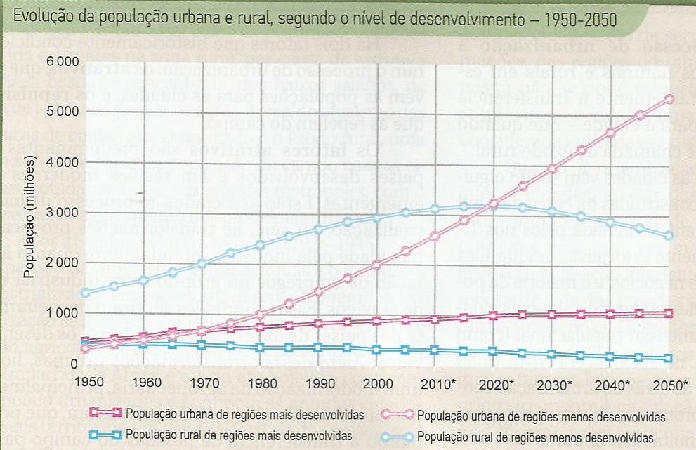

Slide 29
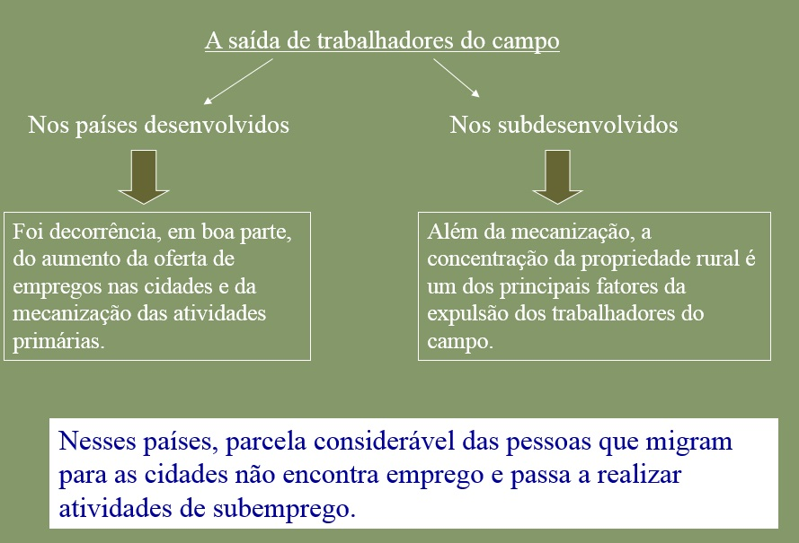

Slide 30
Conurbação: Encontro entre duas ou mais cidades vizinhas;
Megalópole: Região superurbanizada, independentemente do número de habitantes da aglomeração urbana principal.
Megacidade: Se refere aos aglomerados urbanos com mais de 10 milhões de habitantes. O conceito de megacidade, portanto, é principalmente demográfico ou numérico.

Slide 31
Cidade Global: Não é um conceito demográfico, ou seja, o número de habitantes não é fundamental. Também não é um conceito territorial, ou seja, a região de espaço circundante à cidade não tem importância. O essencial mesmo são suas ligações internacionais. É um conceito econômico, que procura mostrar a importância mundial de certas cidades, ou melhor, o seu papel no mercado global.
Exs: Nova York, Tóquio, Londres – principais centros financeiros e bancários do globo.

Slide 32
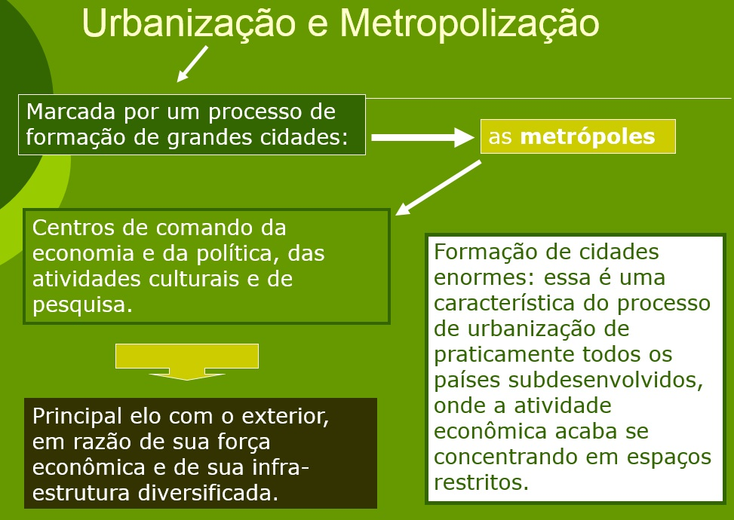

Slide 33
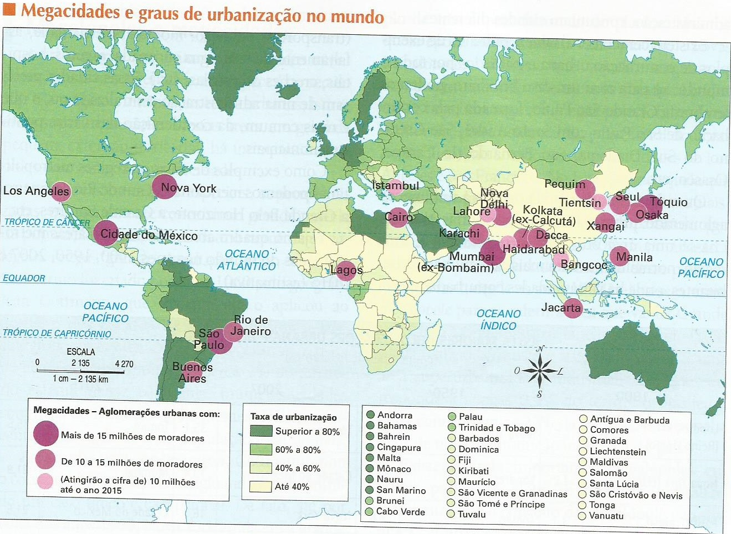

Slide 34
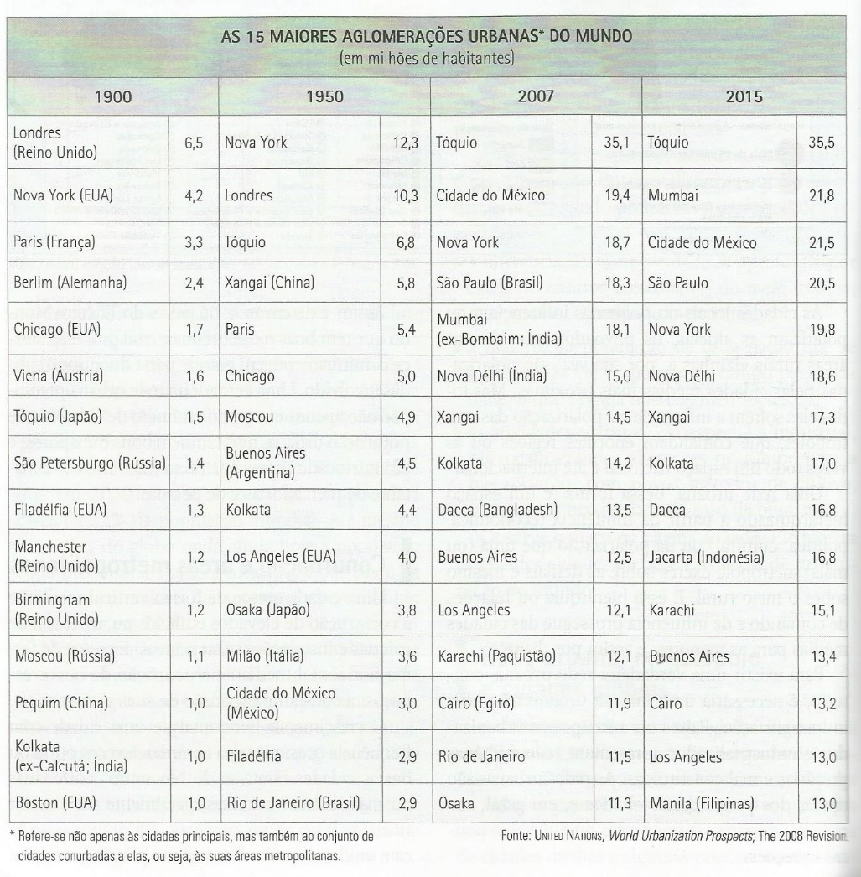

Slide 35
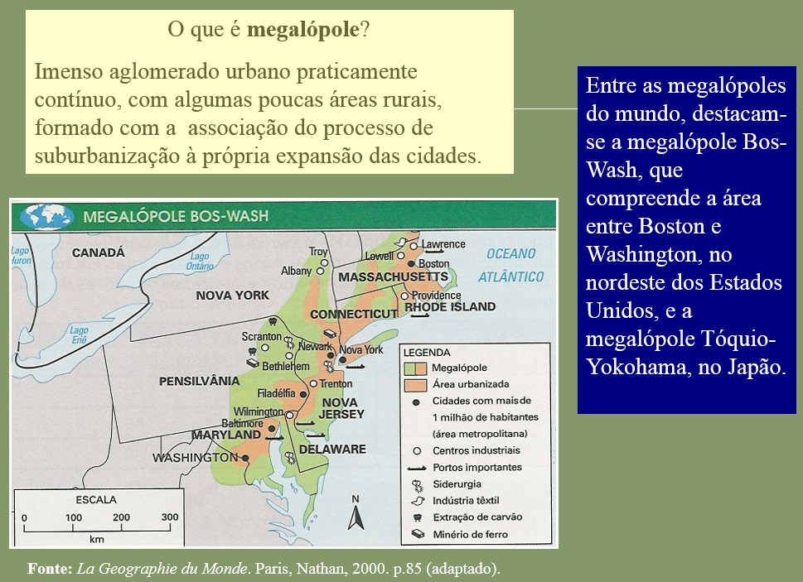

Slide 36
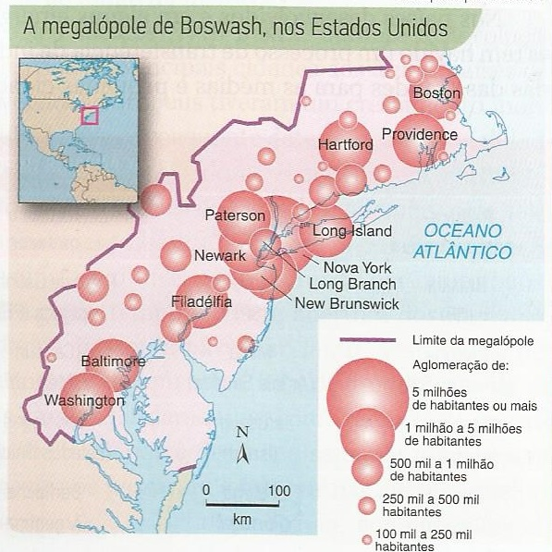

Slide 37
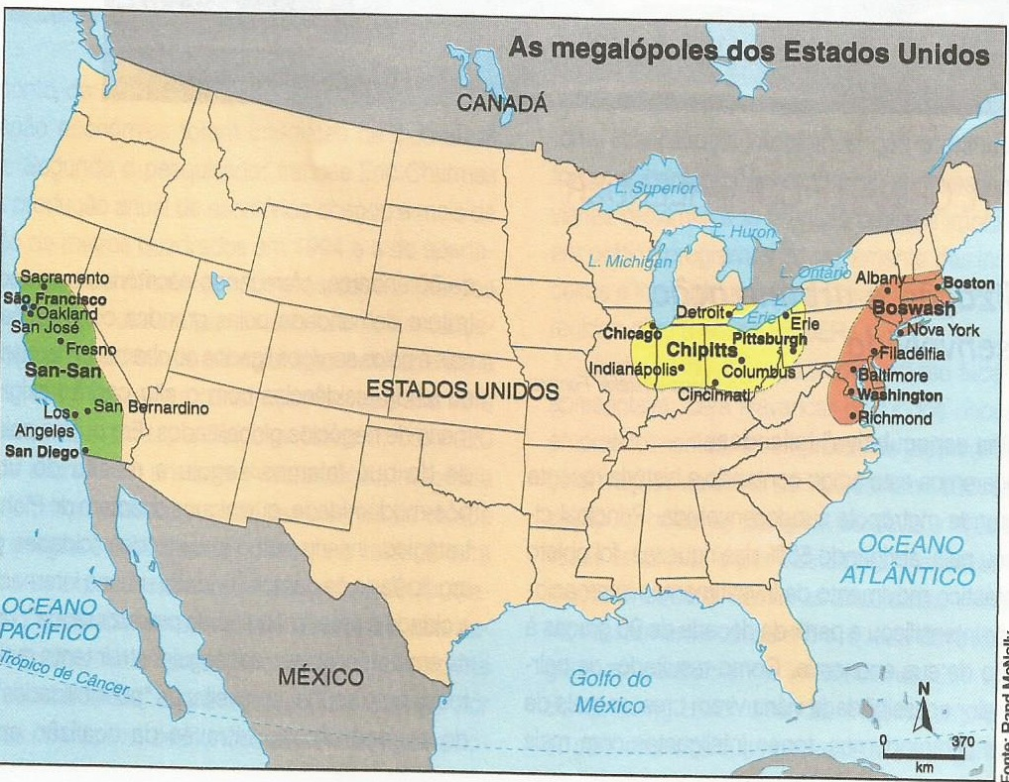

Slide 38
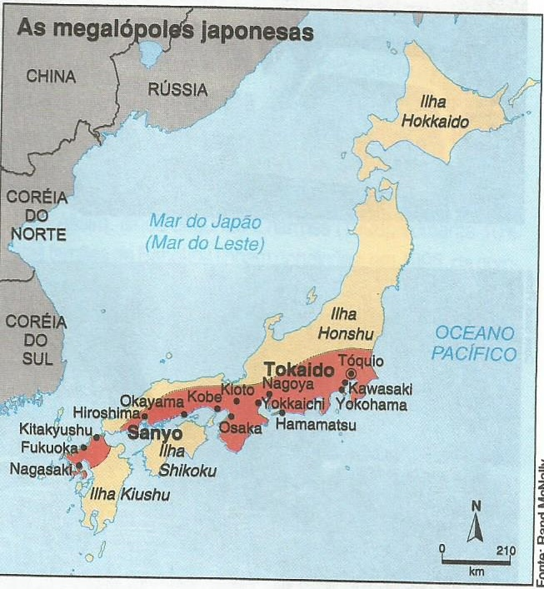

Slide 39
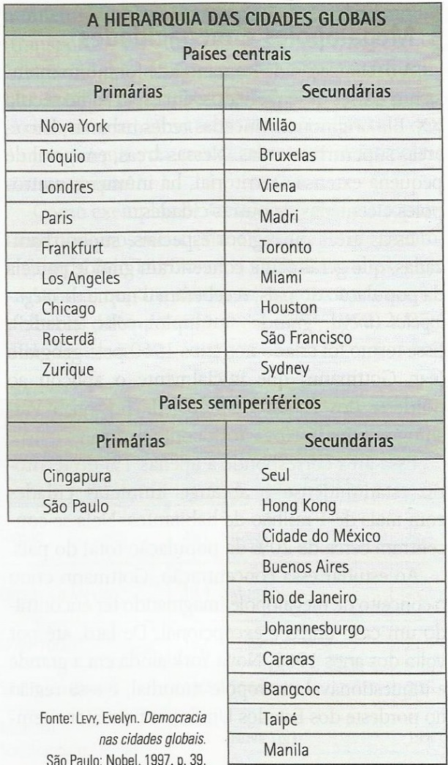

Slide 40
